Slide 1
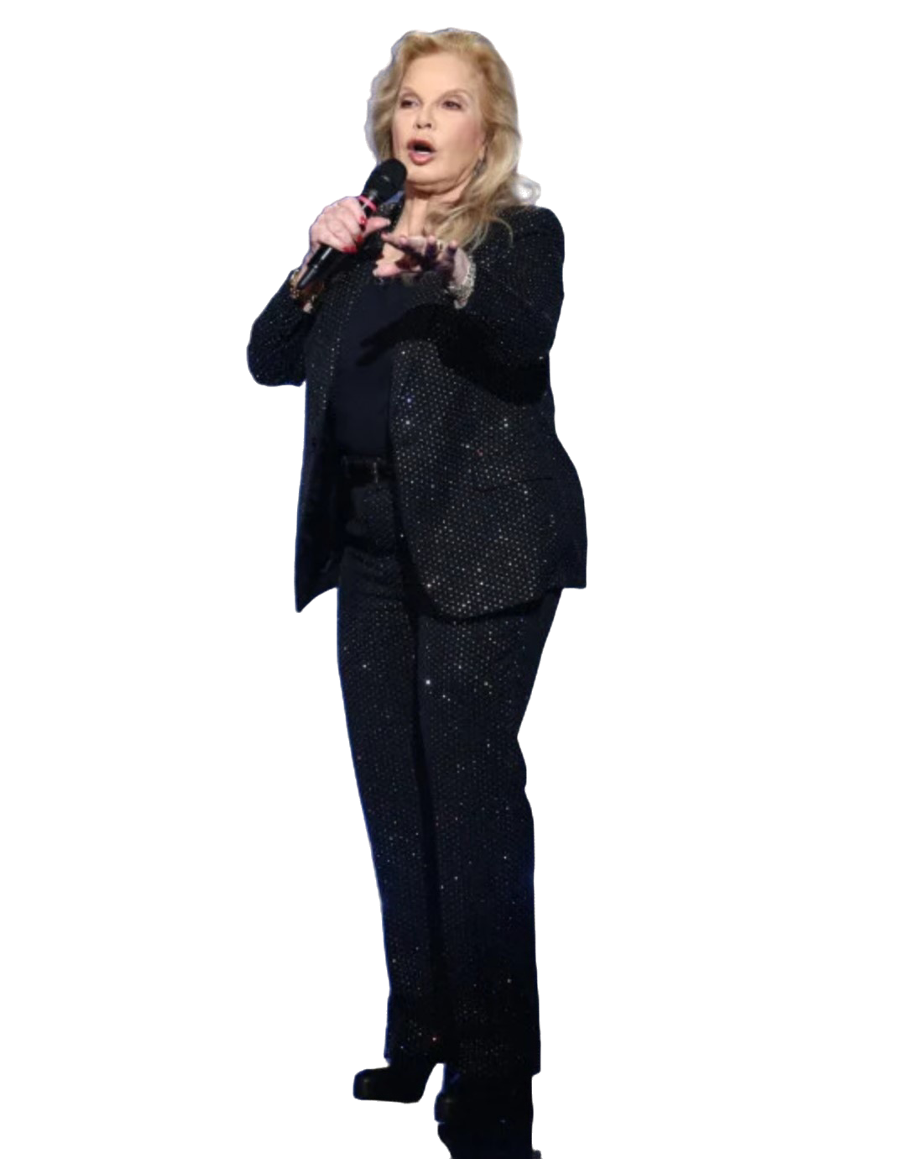
Sylvie Vartan
EXIT
Clic sur le Titre de ton choix
ALADINO
NICOLAS
DANSONS
PERSONNE
CE JOUR-LÀ
LA MARITZA
GONNA CRY
SI JE CHANTE
DEUX MAINS
LA DRÔLE DE FIN
DANSE TA VIE
QUAND TU ES LÀ
BABY C’EST VOUS
IRRÉSISTIBLEMENT
COMME UN GARçON
TOUS MES COPAINS

Slide 2

Création de Roger

